Slide 1
Регистрация на портале госуслуг РФ

Slide 2
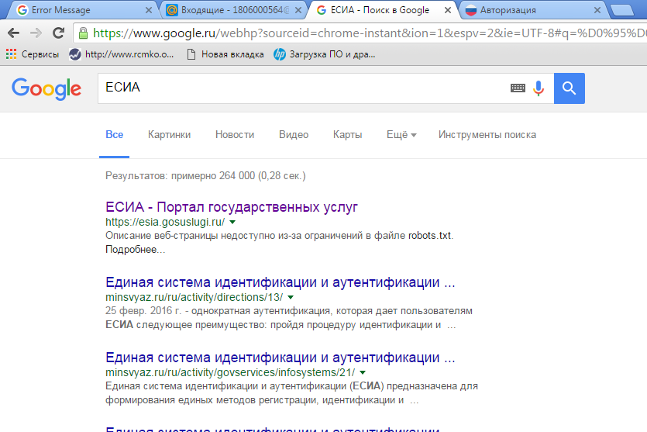
В строке поиска браузера набираем ЕСИА
Первая ссылка в списке – Портал государственных услуг

Slide 3
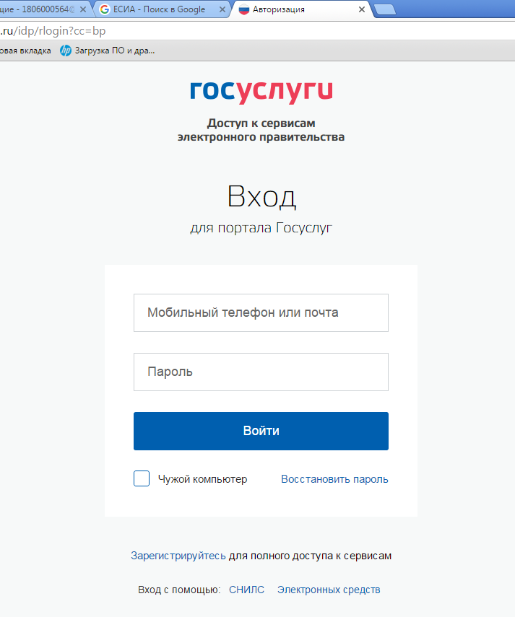
Переходим по первой ссылке – попадаем на окно входа на портал
Находим ссылку «Зарегистрироваться»

Slide 4
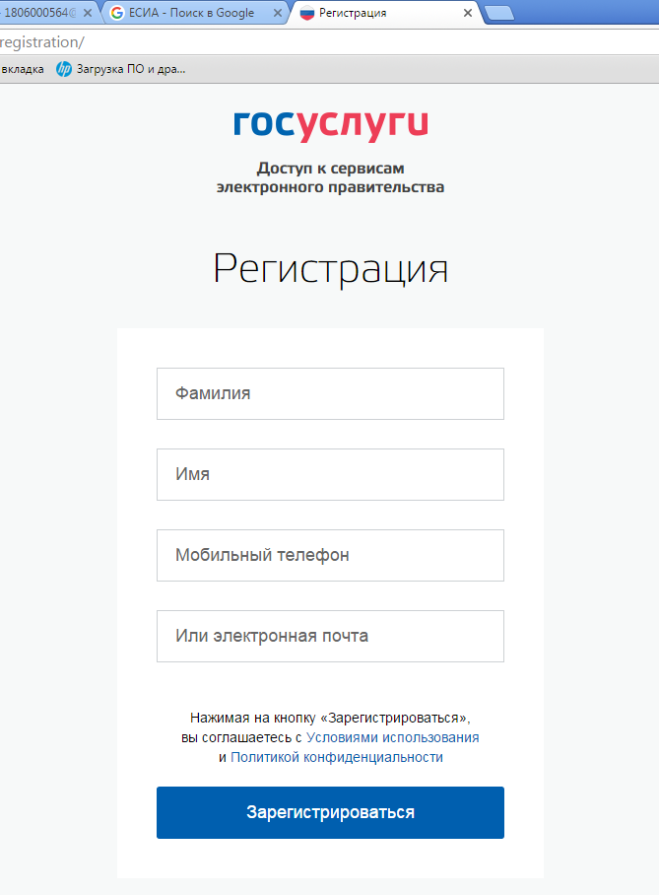
После перехода попадаем на окно регистрации, в которой необходимо указать:
Фамилию
Имя
Мобильный телефон или адрес электронной почты (в дальнейшем это станет Вашим логином для входа на портал)
После щелкнуть кнопку Зарегистрироваться

Slide 5
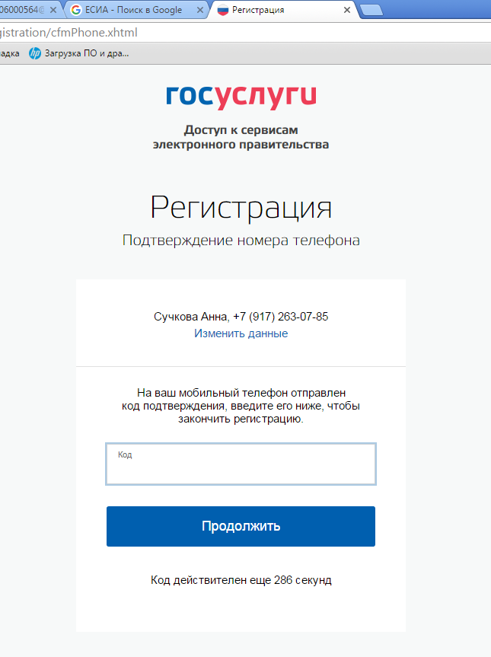
На Ваш телефон или электронную почту придет код, который необходимо ввести в соответствующее поле

Slide 6
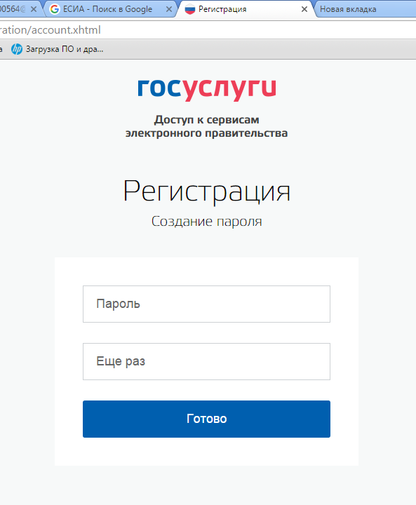
После введения кода и подтверждения Вашего номера произойдет переход на окно создания пароля
Пароль это строка, содержащая не менее 8 символов, включая буквы, цифры и специальные символы @#!_&

Slide 7
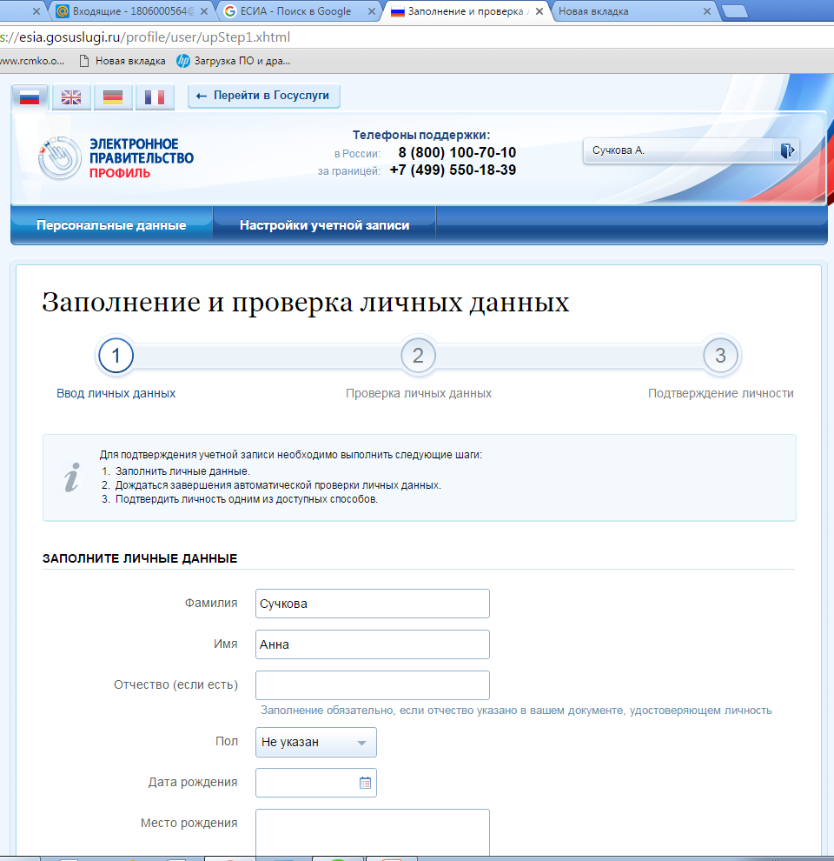
Вы успешно зарегистрированы на портале, теперь необходимо пройти 2 этапа заполнения и проверки личных данных
На первом этапе необходимо заполнить данные:
Паспорт
СНИЛС
Щелкнуть кнопку «Продолжить»

Slide 8
Второй этап
Система проверит правильность ввода данных и действительность документов, после чего Вам будут открыты сервисы портала

